Slide 1

Q1 2025 Business Review
Kwartaalresultaten, strategische prioriteiten en roadmap H2
15 april 2025
Making print easier, for everyone, everywhere.
Team Strategy & Leadership

Slide 2
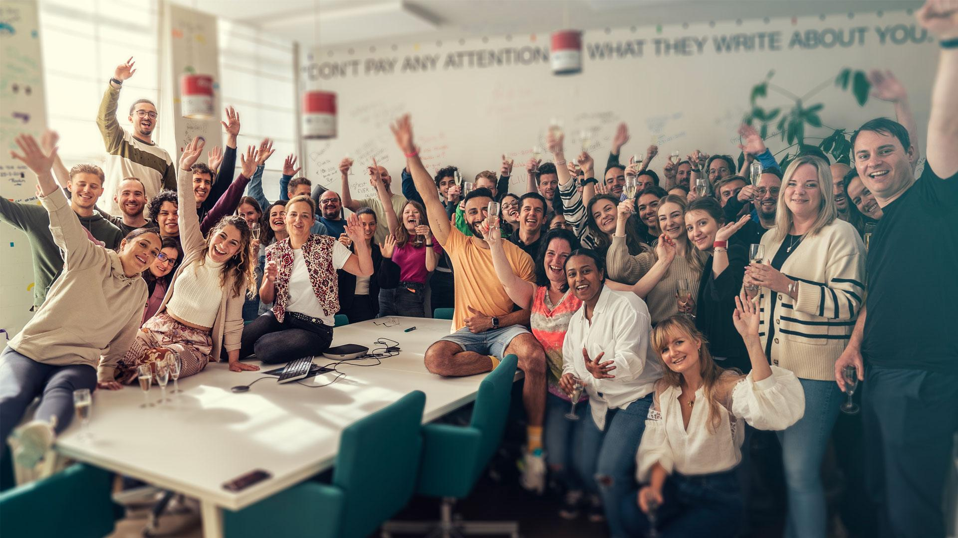
ANNUAL REPORT 2024
Building Europe's
largest print platform.
300+ suppliers · 14 markets · millions of products

Slide 3

STRATEGIE
Drie strategische prioriteiten voor Q2
Revenue Growth — target €18M voor FY2025, nu tracking op €16.2M (+12% YoY)
Revenue Growth — target €18M voor FY2025, nu tracking op €16.2M (+12% YoY)
Revenue Growth — target €18M voor FY2025, nu tracking op €16.2M (+12% YoY)
€16.2M
4.6/5
12
3
Q1 Revenue
Supplier NPS
AI Skills live
New markets H1
03

Slide 4
€1B
Disrupting the print industry by building Earth's largest infrastructure for customised products.
Making print easier, for everyone, everywhere.

Slide 5
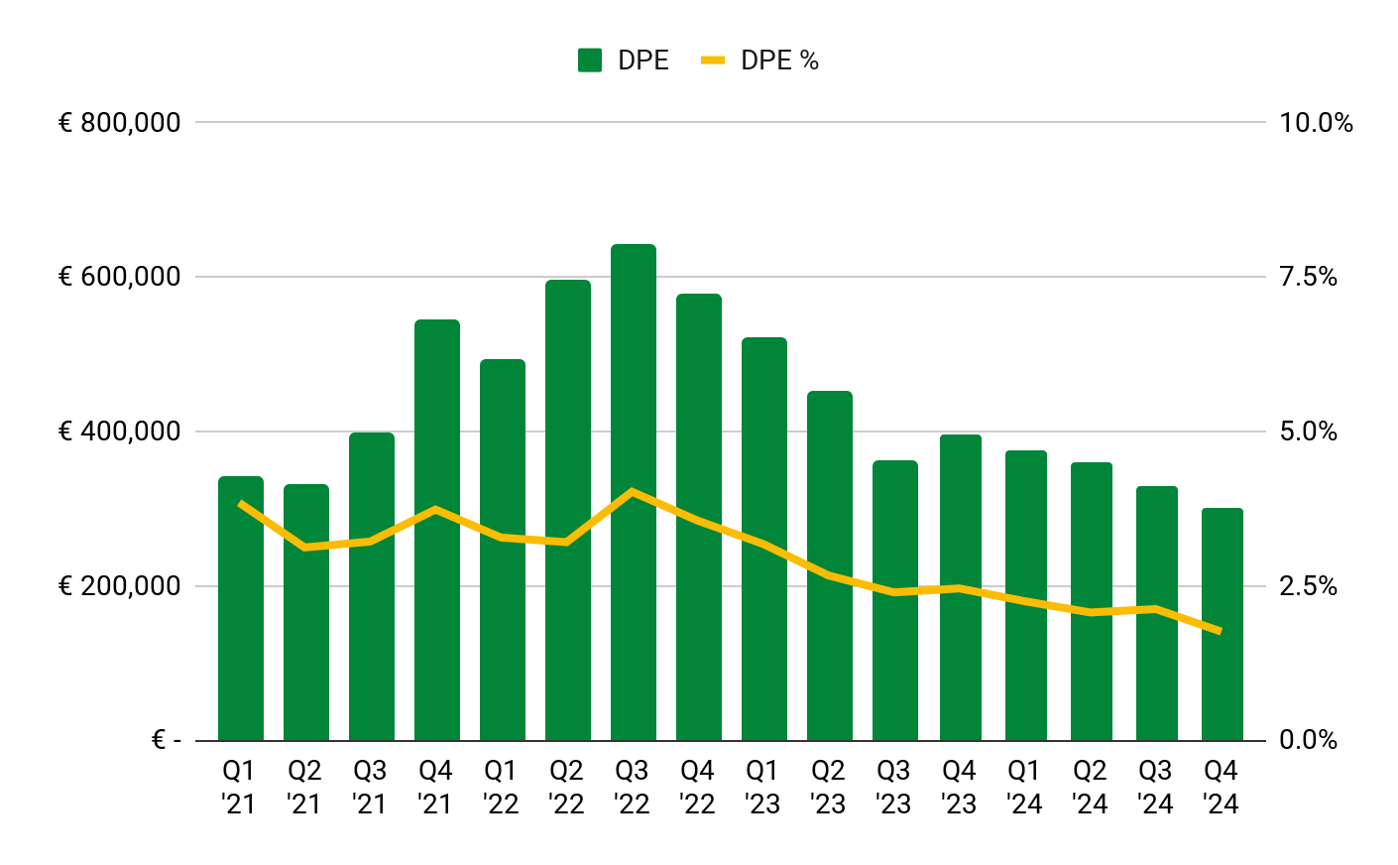
FINANCIALS
Revenue & Margin — Q1 2025
€12.4M
▲ +18% YoY
Total Revenue Q1
34.2%
▲ +2.1pp
Gross Margin
1.2M
▼ -3.1%
Orders Processed
€10.33
▲ +22%
Revenue per Order
05

Slide 6
PRODUCT LAUNCH
Premium Hardcover Boekjes
Professionele uitstraling voor elk merk
Ons nieuwe hardcover-programma biedt premium kwaliteit tegen scherpe prijzen. Met 170gsm binnenwerk en een 3mm board cover — het perfecte product voor lookbooks, portfolios en corporate brochures. Beschikbaar in A4, A5 en vierkant formaat met matt of gloss laminaat. Levertijd vanaf 5 werkdagen.
✓
Vanaf 1 stuk bestelbaar
BOOK
MOCKUP
✓
Gratis ontwerpcheck
✓
FSC-gecertificeerd papier
06

Slide 7
WAAROM HELLOPRINT
Vier redenen om voor ons te kiezen
✓
✓
✓
✓
Laagste prijs garantie
Laagste prijs garantie
Laagste prijs garantie
Laagste prijs garantie
All-inclusive prijzen zonder verborgen kosten. Vind je het goedkoper? Wij matchen het.
All-inclusive prijzen zonder verborgen kosten. Vind je het goedkoper? Wij matchen het.
All-inclusive prijzen zonder verborgen kosten. Vind je het goedkoper? Wij matchen het.
All-inclusive prijzen zonder verborgen kosten. Vind je het goedkoper? Wij matchen het.
30%
30%
30%
30%
goedkoper dan traditioneel
goedkoper dan traditioneel
goedkoper dan traditioneel
goedkoper dan traditioneel
07

Slide 8
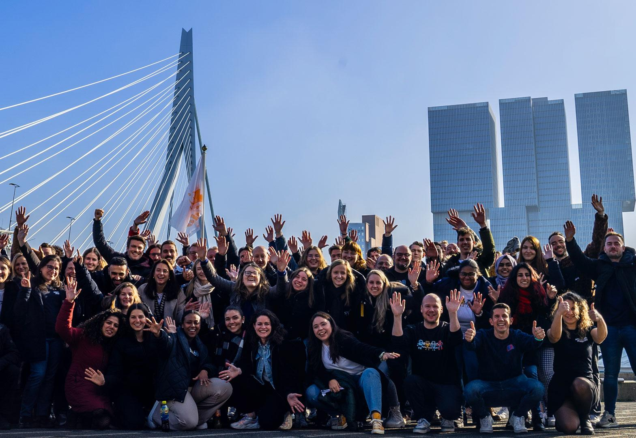
TEAM EVENT
Rotterdam Summit 2025
150+
14
2
150+ Helloprinters. 14 markten.
Twee dagen strategie, innovatie en teambuilding.
Helloprinters
Markets
Days

Slide 9
WORKFLOW
Van ontwerp tot levering
1
2
3
4
Upload
Designcheck
Productie
Levering
Upload je ontwerp of gebruik onze online editor.
Automatische controle op resolutie, afloop en kleuren.
We matchen je order aan de beste supplier.
Track & trace tot aan je deur. Gemiddeld 5 werkdagen.
Gemiddelde levertijd: 5 werkdagen in NL/BE
Express: 2 werkdagen →
09

Slide 10
IMPACT
AI-First Operations: Voor en Na
⬤ VOORHEEN
⬤ NU MET AI SKILLS
Handmatig proces
Geautomatiseerd
Content creation duurde 2–4 uur per product per markt. Handmatige keyword research, copy schrijven, vertalen en publiceren.
Claude Skills handelen keyword research, copy generation en Contentful publishing af. Mens reviewt alleen het eindresultaat.
4h
15min
per product per markt
per product per markt
50
500+
producten per week max
producten per week
3 FTE
nodig
0.5 FTE
menselijke review
10

Slide 11
Q1 HIGHLIGHT
+42%
Year-over-year growth in new customer acquisition
Driven by marketplace expansion into 3 new markets and a 28% improvement in organic search visibility across all locales.

Slide 12
02
02
Financial Performance
Omzet, marges en key metrics over het afgelopen kwartaal met een vooruitblik op de rest van het jaar.

Slide 13
Making print easier,
for everyone, everywhere.
helloprint.com | info@helloprint.com | ★★★★★ Uitstekend — 32.000+ reviews

Slide 14
TEAM UPDATE — AI & GROWTH
Premium Hardcover Boekjes
01
Q1 Resultaten
5 min
Revenue, margins, order volume en key highlights
02
Financial Performance
10 min
Deep dive in de cijfers per markt en categorie
10 min
03
Product & Platform
Nieuwe features, marketplace expansie en tech roadmap
10 min
04
AI & Automation
Skill updates, voortgang en planning voor HY1
15 min
05
Q&A
Open vragen en discussie
14

Slide 15
“
Helloprint heeft ons de flexibiliteit gegeven om snel te schakelen. Van 500 visitekaartjes tot 50.000 brochures — alles wordt op tijd en perfect geleverd.
MV
Martine Verhoeven
Marketing Director — TechCorp BV

